Slide 1
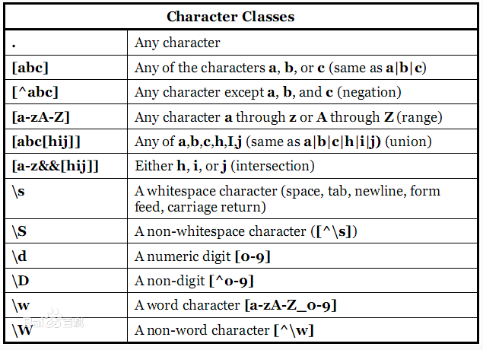
形式语言与自动机
第四章 正则表达式
南京航空航天大学
计算机科学与技术学院
胡 军
hujun.nju@139.com

Slide 2
第四章 正则表达式
1.1 正则表达式的定义
1.2 正则表达式和有穷自动机的关系
1.3 正则表达式的等价变换
1.4 正则表达式的应用
Notes:
正则表达式[1]的“鼻祖”或许可一直追溯到科学家对人类神经系统工作原理的早期研究。美国新泽西州的Warren McCulloch和出生在美国底特律的Walter Pitts这两位神经生理方面的科学家，研究出了一种用数学方式来描述神经网络的新方法，他们创造性地将神经系统中的神经元描述成了小而简单的自动控制元，从而作出了一项伟大的工作革新。
在1956 年,出生在被马克·吐温（Mark Twain）称为“美国最美丽的城市之一”的哈特福德市的一位名叫Stephen Kleene的数学科学家，他在Warren McCulloch和Walter Pitts早期工作的基础之上，发表了一篇题目是《神经网事件的表示法》的论文，利用称之为正则集合的数学符号来描述此模型，引入了正则表达式的概念。正则表达式被作为用来描述其称之为“正则集的代数”的一种表达式，因而采用了“正则表达式”这个术语。
之后一段时间，人们发现可以将这一工作成果应用于其他方面。Ken Thompson就把这一成果应用于计算搜索算法的一些早期研究，Ken Thompson是 Unix的主要发明人，也就是大名鼎鼎的Unix之父。Unix之父将此符号系统引入编辑器QED，然后是Unix上的编辑器ed，并最终引入grep。Jeffrey Friedl 在其著作《Mastering Regular Expressions (2nd edition)》（中文版译作：精通正则表达式，已出到第三版）中对此作了进一步阐述讲解，如果你希望更多了解正则表达式理论和历史，推荐你看看这本书。
自此以后，正则表达式被广泛地应用到各种UNIX或类似于UNIX的工具中，如大家熟知的Perl。Perl的正则表达式源自于Henry Spencer编写的regex，之后已演化成了pcre（Perl兼容正则表达式Perl Compatible Regular Expressions），pcre是一个由Philip Hazel开发的、为很多现代工具所使用的库。正则表达式的第一个实用应用程序即为Unix中的 qed 编辑器。
然后，正则表达式在各种计算机语言或各种应用领域得到了广大的应用和发展，演变成为计算机技术森林中的一只形神美丽且声音动听的百灵鸟。
以上是关于正则表达式的起源和发展的历史描述，如今正则表达式在基于文本的编辑器和搜索工具中依然占据这一个非常重要的地位。
在最近的六十年中，正则表达式逐渐从模糊而深奥的数学概念，发展成为在计算机各类工具和软件包应用中的主要功能。不仅仅众多UNIX工具支持正则表达式，近二十年来，在WINDOWS的阵营下，正则表达式的思想和应用在大部分 Windows 开发者工具包中得到支持和嵌入应用！从正则式在Microsoft Visual Basic 6 或 Microsoft VBScript到.NET Framework中的探索和发展，WINDOWS系列产品对正则表达式的支持发展到无与伦比的高度，几乎所有 Microsoft 开发者和所有.NET语言都可以使用正则表达式。如果你是一位接触计算机语言的工作者，那么你会在主流操作系统（*nix[Linux, Unix等]、Windows、HP、BeOS等）、主流的开发语言（PHP、C#、Java、C++、VB、Javascript、Ruby以及python等）、数以亿万计的各种应用软件中，都可以看到正则表达式优美的舞姿。

Slide 3

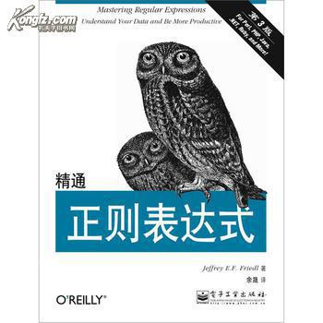
1.1 正则表达式定义
正则表达式（Regular Expression:Regex）的由来
  人类神经系统如何工作的早期研究: Warren McCulloch 和 Walter Pitts 两位神经生理学家研究出一种数学方式来描述这些神经网络;
  1956 年, Stephen Kleene (数学家)在 McCulloch 和 Pitts 早期工作的基础上，发表了标题为“神经网事件的表示法”的论文，引入了正则表达式的概念;
  Ken Thompson 是 Unix 的主要发明人;正则表达式的第一个实用应用程序就是 Unix 中的 qed 编辑器;
  Jeffrey Friedl 在其著作《Mastering Regular Expressions 》（中文版译作：精通正则表达式，第三版）
Notes:
正则表达式[1]的“鼻祖”或许可一直追溯到科学家对人类神经系统工作原理的早期研究。美国新泽西州的Warren McCulloch和出生在美国底特律的Walter Pitts这两位神经生理方面的科学家，研究出了一种用数学方式来描述神经网络的新方法，他们创造性地将神经系统中的神经元描述成了小而简单的自动控制元，从而作出了一项伟大的工作革新。
在1956 年,出生在被马克·吐温（Mark Twain）称为“美国最美丽的城市之一”的哈特福德市的一位名叫Stephen Kleene的数学科学家，他在Warren McCulloch和Walter Pitts早期工作的基础之上，发表了一篇题目是《神经网事件的表示法》的论文，利用称之为正则集合的数学符号来描述此模型，引入了正则表达式的概念。正则表达式被作为用来描述其称之为“正则集的代数”的一种表达式，因而采用了“正则表达式”这个术语。
之后一段时间，人们发现可以将这一工作成果应用于其他方面。Ken Thompson就把这一成果应用于计算搜索算法的一些早期研究，Ken Thompson是 Unix的主要发明人，也就是大名鼎鼎的Unix之父。Unix之父将此符号系统引入编辑器QED，然后是Unix上的编辑器ed，并最终引入grep。Jeffrey Friedl 在其著作《Mastering Regular Expressions (2nd edition)》（中文版译作：精通正则表达式，已出到第三版）中对此作了进一步阐述讲解，如果你希望更多了解正则表达式理论和历史，推荐你看看这本书。
自此以后，正则表达式被广泛地应用到各种UNIX或类似于UNIX的工具中，如大家熟知的Perl。Perl的正则表达式源自于Henry Spencer编写的regex，之后已演化成了pcre（Perl兼容正则表达式Perl Compatible Regular Expressions），pcre是一个由Philip Hazel开发的、为很多现代工具所使用的库。正则表达式的第一个实用应用程序即为Unix中的 qed 编辑器。
然后，正则表达式在各种计算机语言或各种应用领域得到了广大的应用和发展，演变成为计算机技术森林中的一只形神美丽且声音动听的百灵鸟。
以上是关于正则表达式的起源和发展的历史描述，如今正则表达式在基于文本的编辑器和搜索工具中依然占据这一个非常重要的地位。
在最近的六十年中，正则表达式逐渐从模糊而深奥的数学概念，发展成为在计算机各类工具和软件包应用中的主要功能。不仅仅众多UNIX工具支持正则表达式，近二十年来，在WINDOWS的阵营下，正则表达式的思想和应用在大部分 Windows 开发者工具包中得到支持和嵌入应用！从正则式在Microsoft Visual Basic 6 或 Microsoft VBScript到.NET Framework中的探索和发展，WINDOWS系列产品对正则表达式的支持发展到无与伦比的高度，几乎所有 Microsoft 开发者和所有.NET语言都可以使用正则表达式。如果你是一位接触计算机语言的工作者，那么你会在主流操作系统（*nix[Linux, Unix等]、Windows、HP、BeOS等）、主流的开发语言（PHP、C#、Java、C++、VB、Javascript、Ruby以及python等）、数以亿万计的各种应用软件中，都可以看到正则表达式优美的舞姿。

Slide 4
正则表达式示例
例4.1 在字母表{0，1}上，0*1+1*0表示：
  出现若干个0后以一个1结尾，或者出现若干个1后以一个0结尾的一切字符串的集合。
  用集合的表示形式就是{0}*{1}∪{1}*{0}；
例4.2 在字母表{a，b}上，(a+b)*aaa(a+b)*表示：
  字符串中至少要连续出现三个a。
  用集合的表示形式就是{a,b}*{aaa}{a,b}*
正则表达式和它所代表的集合形式上有很大的相似性。大致上，正则表达式的“+”相当于集合中的并运算符“∪”，正则表达式的“*”与集合中的闭包运算符一致，正则表达式的“连接”相当于集合的连接运算。
Notes:
正则表达式和它所代表的集合形式上有很大的相似性。大致上，正则表达式的“+”相当于集合中的并运算符“∪”，正则表达式的“*”与集合中的闭包运算符一致，正则表达式的“连接”相当于集合的连接运算。

Slide 5
正则表达式的递归定义
定义 4.1 设∑是一个字母表，∑上的正则表达式以及由它们代表的集合，递归定义如下：
(1) φ是一个正则表达式，代表空集。
(2) ε是一个正则表达式，代表集合{ε}。
(3) 对于∑中每个符号a , a是正则表达式，代表集合{a}。
(4) 如果r和s是正则表达式，分别代表集合R和S，则
(r+s),(rs)和(r*)是正则表达式，分别代表集合R∪S, RS和R*。正则表达式R代表的字符串集合记为L(R)。
Notes:
正则表达式一般用粗体来表示。
正则表达式与其所代表的语言集合之间的关系其实就是一种语法与语义的关系。

Slide 6
正则表达式示例
例4.3 给出∑={a，b},则对∑上的一些正则表达式与它们各自所代表的集合列表示于图4.1中：
正则表达式r | 代表的集合L(r)
φ ε a b (a+b) (ab) （a*） ((a+b)*) (a(b*)) ((((a*)b)(a*))) | φ {ε} {a} {b} {a,b} {ab} {a}* {a,b}* {a}{b}* {a}*{b}{a}*

Slide 7
正则表达式表示的约定
为了尽量减少括号，做如下的约定：
（1）括号操作的优先级最高，但正则表达式最外层的一对括号可以省略。
（2）规定正则表达式构造的优先次序为：
① * 最高级
② 连接（如 rs ） 次高级
③ + 最低级
凡是符合此种顺序的，括号可以省略。
（3）同一种构造（如同为 +，连接或 *）连续出现时，规定从左到右依
次构造，中间的括号可以省略。
例如（（0（1*））+0）就可写成01*+0，(((a*)(b)(a*))就可写成a*ba*。但是，(a+b)* 不可写成a+b*，因为前者表示先构造(a+b)，后构造(a+b)*，结果代表集合{a,b}*；而后者根据优先次序的约定，表示先构造b*, 再构造a+b*，结果代表集合{a,{b*}}；这两个集合显然是不相等的。

Slide 8
正则表达式的示例
例4.5 构造一个正则表达式，使它能代表如下的集合S：S的每个元素都是倒数第十个字符是1的0、1串。
即使构造一个NFA接受这个S，也要设11个状态和20个δ函数，若是用DFA那就更复杂了。
要用一个正则表达式来代表S，就简单多了：
(0+1)*1(0+1)(0+1)(0+1)(0+1)(0+1)(0+1)(0+1)(0+1)(0+1)

Slide 9
正则表达式 ---> 字符串集合
Σ = {0, 1}
01*
= 0(1*)
= {0, 01, 011, 0111, …}
0 后面跟上任意多个1
(01*)(01)
= {001, 0101, 01101, 011101, …}
0后面跟上任意多个1，然后以01结尾

Slide 10
正则表达式 ---> 字符串集合
0+1
= {0, 1}
长度为1的字符串集合
(0+1)*
= {ε, 0, 1, 00, 01, 10, 11, …}
任意的字符串
(0+1)*010
以 010 结尾的字符串
(0+1)*01(0+1)*
包含 01 的所有字符串集合

Slide 11
正则表达式 ---> 字符串集合
((0+1)(0+1))*+((0+1)(0+1)(0+1))*
所有字符串长度是偶数或3的倍数
= 串长为 0, 2, 3, 4, 6, 8, 9, 10, 12, ...
((0+1)(0+1))*
串长为偶数
(0+1)(0+1)
串长为2
((0+1)(0+1)(0+1))*
串长为3的倍数
(0+1)(0+1)(0+1)
串长为3

Slide 12
正则表达式 ---> 字符串集合
((0+1)(0+1)+(0+1)(0+1)(0+1))*
字符串可以划分为长度为2或3的子串
(0+1)(0+1)+(0+1)(0+1)(0+1)
长度为2或3的串
(0+1)(0+1)
长度为2的串
(0+1)(0+1)(0+1)
长度为 3的串

Slide 13
正则表达式 ---> 字符串集合
((0+1)(0+1)+(0+1)(0+1)(0+1))*
字符串可以划分为长度为2或3的子串
ε
✓
1
✗
10
✓
011
✓
00110
011010110
✓
✓
包括了所有的字符串，除了长度为1的串
((0+1)(0+1)+(0+1)(0+1)(0+1))*
= 除了0，1之外的所有的字符串

Slide 14
正则表达式 ---> 字符串集合
(1+01+001)*(ε+0+00)
最多两个 0
在两个1之间的最多只有两个0；
永远不能出现连续的三个0
结论：(1+01+001)*(ε+0+00) = {x:|x 不包含子串 000}
ε
00
0110010110
0010010

Slide 15
字符串集合-->正则表达式
Σ = {0, 1}
构造一个包含连续两个0的字符串集合的正则表达式.
(任意符号串) 00 (任意符号串)
(0+1)*00(0+1)*

Slide 16
字符串集合-->正则表达式
Σ = {0, 1}
构造一个不包含两个连续0的字符串集合的正则表达式：
1110110101101010
开始的的
时候可能有多个1
每个0后面跟上
至少一个1
结尾有可能是一个0
... 每个0后面跟上至少一个1
(011*)
... 在末尾最多只能有一个0
(ε + 0)
1*(011*)*(ε + 0)

Slide 17
字符串集合-->正则表达式
Σ = {0, 1}
构造一个字符串中包含偶数个0的集合的正则表达式：
偶数个0 = (包含两个0的子串)*
包含两个0的串 = 1*01*01*
(1*01*01*)*

Slide 18

1.2 正则表达式和有穷自动机的关系
定理4.1 设r是一个正则表达式，则存在一个具有ε-转移的有穷自动机接受L（r）。
证明 ： （结构归纳法）
归纳基础 设构成r的构造数目为0，即r是没有经过任何“+”、“连接”和“*”构造的正则表达式，因此它只能是 φ，ε 或 ∑中的某个符号a，下面针对这三种情况分别讨论。
（1）r=φ, 对应的 NFA M是：
不能从初始状态q₀到达终结状态q_{f} ，所以这个NFA 只能接受空集。

Slide 19


正则表达式 -->有穷自动机
（2）r=ε, 对应的 NFA M是：
因为q₀既是初始状态，又是终结状态，同时M也没有其他转移动作，所以这个NFA 只能接受{ε}。
（3）r=a (a∈∑), 对应的 NFA M是：
因为这个NFA只有一个转移r函数δ(q₀ ,a)={q_{f}},而q_{f}又是终结状态，所以这个NFA 只接受{a}。

Slide 20
正则表达式-->有穷自动机
归纳步骤 设对少于i(i≥1)次构造构成的正则表达式命题成立，现在的正则表达式r由i次构造构成。根据r最后一次构成的形式，分三种情况讨论：
情况1 r = r₁ + r₂ 。这里r₁ 和r₂都是由少于i次构造构成的正则表达式，所以根据归纳法假设，存在NFA M₁ =（ Q₁ ,∑₁ ,δ₁ ,q₁ ,{f₁}）,使得L(M₁)=L(r₁)；存在NFA M₂ =（ Q₂ ,∑₂ ,δ₂ ,q₂ ,{f₂}）,使得L(M₂)=L(r₂)。不妨假定Q₁ , Q₂不相交，现构造新的NFA M = (Q₁ ∪ Q₂∪{q₀ ,f₀}, ∑₁∪∑₂ ,δ,q₀ ,{f₀}),其中δ定义为：
（1）δ(q₀ ,ε)={q₁ ,q₂}；
（2）对于Q₁中的q ,∑₁∪{ε}中的a： δ(q ,a)= δ₁(q ,a)；
（3）对于Q₂中的q ,∑₂∪{ε}中的a：δ(q ,a)= δ₂(q ,a)；
（4）δ(f₁ ,ε)={f₀},δ(f₂ ,ε)={f₀}。

Slide 21
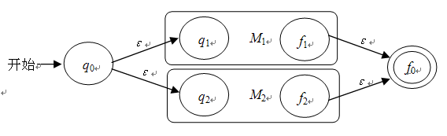
正则表达式-->有穷自动机
对于新构造的这个ε-NFA M，用图表示如下：
M从它的初始状态q₀出发，不用读任何符号即可同时进入M₁和M₂，然后，完全模拟M₁和M₂的动作，直到达到它们各自的终结状态f₁和f₂ 。M在这两个状态上，也不用读任何符号即可进入它自己的终结状态f₀ 。显然，M接受的集合恰好是M₁和M₂接受的集合的并集，即L(M)= L(M₁)∪L(M₂)。

Slide 22
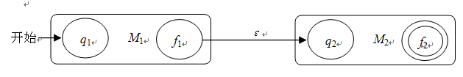
正则表达式-->有穷自动机
情况2 r = r₁ r₂ 。设M₁和M₂与在情况1中的表示相同，仍假定Q₁ , Q₂不相交，现构造新的NFA M = (Q₁ ∪ Q₂ , ∑₁∪∑₂ ,δ,q₁ ,{f₂}),其中δ定义为：
(1)对于Q₁中的q ,∑₁∪{ε}中的a，
δ(q ,a)= δ₁(q ,a)；
(2)δ(f₁ ,ε)={q₂}；
(3) 对于Q₂中的q ,∑₂∪{ε}中的a，
δ(q ,a)= δ₂(q ,a)。
Notes:
可以看出，M从它的初始状态q₁（也是M₁的初始状态）出发，开始模拟M₁的动作，到达M₁的终结状态f₁以后，不用读任何符号马上转移到M₂的初始状态q₂ ，然后继续模拟M₂的动作，到达M₂的终结状态f₂，也就是到达了M的终结状态。显然，M接受的集合恰好是M₁接受的集合和M₂接受的集合的连接，也就是L(M)= L(M₁)L(M₂)。

Slide 23
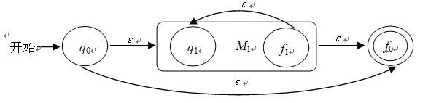
正则表达式-->有穷自动机
情况3 r = r₁* 。r₁是由少于i次构造构成的正则表达式，所以根据归纳法假设，存在NFA M₁ =（ Q₁ ,∑₁ ,δ₁ ,q₁ ,{f₁}）,使得L(M₁)=L(r₁)。现在构造ε-NFA M =（Q₁ ∪{q₀,f₀},∑₁ ,δ₁ ,q₀ ,{f₀}）,其中δ定义为：
(1)δ(q₀ ,ε)={q₁,f₀}；
(2)对于Q₁中的q ,∑₁∪{ε}中的a，
δ(q ,a)= δ₁(q ,a)；
(3)δ(f₁,ε)={q₁,f₀}。
Notes:
可以看出，M从q₀出发有两个ε转移，一个是进入M₁的初始状态q₁ ，开始模拟M₁的动作；另一个是直接到M的终结状态f₀，使M能接受空串ε。当M₁到达它的终结状态f₁后，又有两个ε转移，一个是返回到M₁的初始状态q₁，继续模拟M₁的动作，以保证M能重复接受M₁所能接受的一切字符串；另一个是到M的终结状态f₀，结束M的动作。因此，M所接受的集合恰好是 M₁所接受集合的闭包，即L(M)=L(M₁)*。定理证完。
考虑陈景润的说法，取*的情况为0,,1,2的时候分别考虑，再引申到一般情况。

Slide 24
正则表达式-->有穷自动机：
∅
q₀
ε
q₀
q₀
a
q₁
a ∈ Σ
RS
q₀
ε
NFA_{R}
ε
NFA_{S}
ε
q₁

Slide 25
正则表达式-->有穷自动机：
NFA_{R}
ε
ε
R + S
q₀
q₁
ε
ε
NFA_{S}
ε
ε
R*
q₀
ε
NFA_{R}
ε
q₁

Slide 26
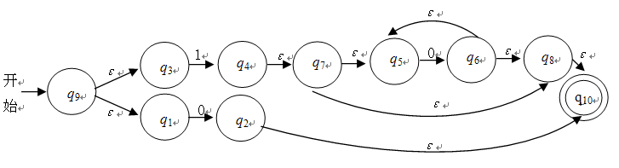
正则表达式-->有穷自动机
例4.6 根据定理4.1给出的构造方法，对正则表达式10*+0构造一个对应的NFA。

Slide 27
Road map
✓
regular
expression
NFA

Slide 28
Road map
regular
expression
NFA
2-state
GNFA
GNFA

Slide 29
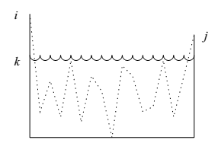

有穷自动机-->正则表达式
定理4.2 如果L被一个DFA接受，则L可用一个正则表达式代表。
证明 设DFA: A =({q₁,q₂,…,q_{n}},∑,δ,q₁ ,F)中的状态进行1,2,3,...,n编号。编号可以是任意的，但是编号一旦定好，在定理证明过程中不能改变；其中1表示起始状态。
  引入记号R^{（k)}_{ij} ,是字符串的集合，具体定义如下：
R^{（k）}_{ij} ={x|δ(q_{i} ,x)=q_{j} ,且中间仅经过编号<= k的任何状态，i,j可以大于k。} (任何一个R^{k}_{ij}都可以构造一个正则表达式)

Slide 30

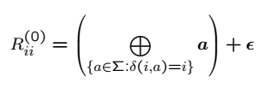



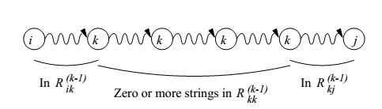
有穷自动机-->正则表达式
对R^{k}_{ij}的k取值进行归纳证明：（k取值从0开始）
  basis：（k=0）
    当i≠j：
    当i=j ：
  induction:
Notes:
解释为什么考虑k=0，因为存在自环、中间不经过任何点（直接连接）的情况。

Slide 31
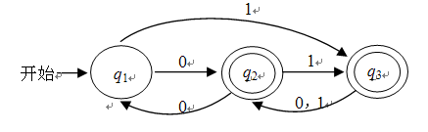
有穷自动机-->正则表达式
例4.6 给出一个由图4.2表示的DFA M，按照定理4.2中的方法，构造一个正则表达式代表L(M)。
对于所有的i和j,以及k=0,1,2, r^{k}_{ij}的值列在图4.3中。其中某些正则表达式已被化简。例如，根据定理4.2中的（4-1）式，r¹₂₂ = r⁰₂₁(r⁰₁₁)* r⁰₁₂ + r⁰₂₂ = 0(ε)*0+ε,显然可以化简为00+ε。又例如，r²₁₃= r¹₁₂（r¹₂₂）* r¹₂₃ + r¹₁₃ =0(ε+ 00)*(1+01)+1,由于(ε+ 00)*可以化简成(00)*，(1+01)可以写成(ε+0)1，我们可以有r²₁₃=0(00)*(ε+0)1+1。更进一步，由于(00)*(ε+0)可以化简为0*，于是r²₁₃可以化简为00*1+1，最后化简为0*1。

Slide 32
有穷自动机-->正则表达式
图4.2中DFA的r^{k}_{ij}表
 | k=0 | k=1 | k=2
r^{k}₁₁ r^{k}₁₂ r^{k}₁₃ r^{k}₂₁ r^{k}₂₂ r^{k}₂₃ r^{k}₃₁ r^{k}₃₂ r^{k}₃₃ | ε 0 1 0 ε 1 Φ 0+1 ε | ε 0 1 0 ε+00 1+01 Φ 0+1 ε | (00)* 0(00)* 0*1 0(00)* (00)* 0*1 (0+1)(00)*0 (0+1)(00)* ε+(0+1)0*1
问题：每次计算需要构造n³个r^{k}_{ij，} 每次迭代时r^{k}_{ij}长度增长4n

Slide 33
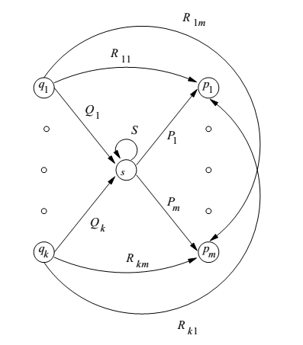
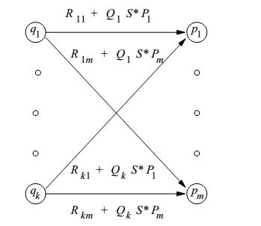
有穷自动机-->正则表达式
状态消除法（构造GNFA,Generalized-NFA）
相对每一个终结状态q,都消除中间状态，只保留q₀ .
Notes:
GNFA就是中间边上是正则表达式，先给出一两个简单的实例说明GNFA

Slide 34

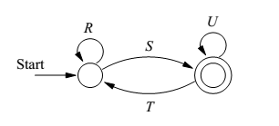
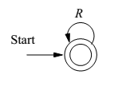



有穷自动机-->正则表达式
对于每一个 ,通过上述的状态消除法，会得到以下：
或者

Slide 35

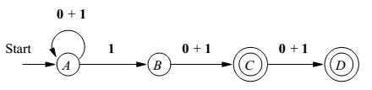

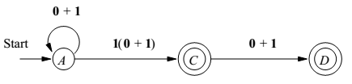
有穷自动机-->正则表达式 示例
转成GNFA
消除状态B

Slide 36
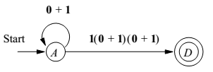
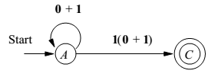


有穷自动机-->正则表达式 示例

Slide 37
正则表达式的等价变换
"+"操作的交换律: R+S = S+R。因为：R+S代表集合L(R)∪L(S),而S+R代表集合L(S)∪L(R)，集合的并运算是满足交换律的;
"+"操作的结合律: (R+S)+T = R+(S+T)；
“连接”构造的结合律： (RS)T = R(ST)。
“连接”构造不满足交换律：
  对于一般的正则表达式R和S，不能写RS = SR。
  反例，如：R=1,S=0,它们分别代表集合{1}和{0}，RS代表集合{10}，而SR代表集合{01}，显然这两个集合是不相等的。

Slide 38
正则表达式的化简：
φ+R = R+φ = R。根据正则表达式与它们所代表的集合的对应关系，等式正确; φ是构造符“+”的单位元。
εR = Rε = R。ε是连接构造的单位元。
φR = Rφ=φ。代表集合{}L(R)或L(R){}，任何集合与空集的连接结果都是空集。这就说明φ是连接构造的零元。
R(S+T)=RS+RT。 这一条称为“连接”对于“+”的左分配律。
(S+T)R=SR+TR。 这一条称为“连接”对于“+”的右分配律。
(R*)* = R* ；
φ* =ε；
ε* =ε；
扩充定义R⁺：代表集合：L(R)⁺ 。定律：①ε+ R⁺ = R* ，② R⁺ = RR*

Slide 39
发现正则表达式定律的一般方法
考虑一条所谓的定律：(R+S)* =(R* S*)* 这里R，S是任意两个正则表达式。
一般方法：将每个变量都当做一个不同的符号，即可将任何带变量的一般的正则表达式都看做一个具体的正则表达式，即一个没有变量的正则表达式。
例如，把表达式(R+S)*中的变量R和S分别换成符号a和b,就得出正则表达式(a+b)*。而这个正则表达式所代表的语言L((a+b)*)，显然是字符a和b组成的一切串的集合。另一方面，把表达式(R* S*)*的变量R和S也分别换成符号a和b, 就得出正则表达式(a* b*)*。而这个正则表达式所代表的语言L((a* b*)*)，显然也是字符a和b组成的一切串的集合。左右相等成立。
定理 4.4 设E是带有变量V₁，V₂，…V_{m} 的正则表达式，通过把V_{i}的每次出现，都换成符号a_{i}（i=1，2，…,m）得到具体的表达式C。则从每个属于L(C)的串a₁a₂…a_{k}出发，把每个符号a_{i}（1≤i≤k）都换成对应语言L(V_{i})，就构造出L(E)。

Slide 40
1.4 正则表达式的应用
UNIX中的正则表达式
    词法分析
查找文本中的模式
......

Slide 41
UNIX中的正则表达式
对正则表达式记号的第一项扩展是：大多数实际应用都处理ASCⅡ字符集，这是比较大的字母表。如果有一种需要在表达式中把所有字符都列出来，书写起来就非常不方便。因此，UNIX中的正则表达式允许书写字符类来尽可能紧凑地表示大的字符集。字符类的规则是：
① 符号“.”(圆点)表示任意字符。(真正的小数点要用其它办法区分)
② 序列[a₁a₂…a_{k}]表示正则表达式a₁+a₂+…+a_{k} 。
利用这个记号大约节省一半字符，因为不需要写出 + 号。例如，C语言中的比较运算所用的4种运算符可表示成[ < > = ！]。

Slide 42
UNIX中的正则表达式
③ 在方括号之内规定形如x-y的范围，表示ASCⅡ序列中从x到y的所有字符。由于数字是按顺序编号的，大写字母和小写字母也是这样，所以只用很少的输入就能表示真正关心的许多字符。例如，十个数字表示成[0-9]，大写字母表示成[A-Z]，所有字母和数字的集合表示成[A-Za-z0-9]。如果要在字符列表中包含负号，就放在开头或结尾，这就不会和字母范围的表示形式混淆。例如，要形成带符号的十进制整数，所用的数字集合以及正号和负号等表示成[- + 0-9]。
④ 几种最常见的字符类有特殊记号。例如：
a)[:digit:] 表示十进制数字的集合,和[0-9]意义相同。
b)[:alpha:] 表示字母字符的集合,和[A-Za-z]意义相同。
c)[:alnum:] 表示字母和数字字符的集合,和[A-Za-z0-9]意义相同。

Slide 43
UNIX中的正则表达式
另外，有几个在UNIX正则表达式中使用的运算符，这些运算符不扩大所表示的语言范围，但有时更容易表达所要表达的内容。它们是：
（1）用∣代替 + 来表示并。
（2）运算符?表示“0个或1个”。因此在UNIX中，R？与本书中定义的正则表达式的ε+R是一样的。
（3）运算符 + 表示“1个或多个”。因此在UNIX中，R+ 与本书中的正则表达式RR*是一样的。
（4）运算符{n}表示“n个副本”。 因此在UNIX中，R{5}是RRRRR的缩写。

Slide 44
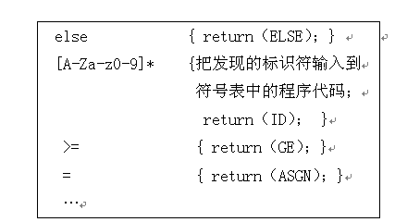
词法分析
例 4.9 图4.4中是lex命令的部分输入的一个例子,描述了C语言中一些单词。其中第一行处理关键字else，要执行的动作是返回一个符号常量（在这里是ELSE），交给语法分析器进一步处理。第二行包含一个描述标识符的正则表达式：定义标识符为一个字母后跟零个或多个字母或数字。要执行的动作是首先把这个标识符输入到符号表（如果这个标识符还没有在表中出现的话）；lex还在一个缓冲区记下所发现的这个单词，所以这段代码确切地知道发现了什么标识符；最后，词法分析器返回符号常量ID（在本例中用ID表示标识符）。

Slide 45
词法分析
图4.4第三项是符号 >=，这是一个双字符运算符，图中显示的最后一行是一个单字符运算符 =，这种单词都将转化为内部符号（本例中分别用GE和ASGN表示）。在实际上在图中可能出现每一个关键字，每一个运算符和每一个标点符号（如逗号和括号），以及各种常量（如数与串）的表达式。这些表达式大多是非常简单的，只是一个或多个具体的字符的序列。但是，有一部分带有一些标识符的风格，需要用正则表达式记法的所有能力来描述。整数、浮点数、字符串以及注释都是串的例子，它们都是用正则表达式描述的。
把一组表达式（如图中所显示的这些）转化为有穷自动机，原则上像在定理4.2.1所述的形式化方法那样，先把正则表达式化为具有ε转移的NFA，必要时可化为DFA。
现在唯一的问题是一次可能识别出多个单词。例如串else不仅匹配关键字else，而且也匹配标识符表达式else，标准的解决办法是让词法分析器优先处理先列出的表达式。因此，如果要让像else这样的关键字成为保留的（即不能用做标识符），就简单地把这些关键字列在所有标识符表达式的前面。当然，要想不发生这种问题，最好在语言中规定不能将关键字做为标识符使用。

Slide 46
查找文本中的模式
假设要扫描非常大的Web页面并探测出个人或单位地址。可能只是想建立邮件地址表，或者也许是在尝试根据地点来对业务进行分类，使得系统能够回答像“替我找一家在我目前位置需10分钟车程的饭馆”这样的模糊查询。
要解决这样的问题就会把注意力集中到街道的地址上。什么样的字符串是街道的地址呢？这是要解决的中心问题。也许在测试软件时发现遗漏了某些情形，就需要修改表达式以“捕捉”所遗漏情形。首先，街道地址可能以“Street（大街）”或缩写“St.”来结尾。但是，有些人住在“Avenue（大道）”或“Road（大路）”上，这些也可能有缩写。因此，可能把类似于
Street∣St\.∣Avenue∣Ave\.∣Road∣Rd\.
这样的东西做为正则表达式的结尾.在上述表达式中,使用了UNIX风格的记号,用垂直竖线而不是 + 号做为“并”运算符。还有，用前面加一个反斜杠对“.”进行转义,使其恢复圆点“.”的原来的意义。因为在UNIX表达式中，圆点“.”已规定为具有“任意字符”的特殊含义。

Slide 47
查找文本中的模式
像Street这样的称乎前面必须有街道的名称。在英美等国家，这
个名称通常是一个大写字母后跟着一些小写字母，可以用UNIX表达式
[A-Z][a-z]* 来描述这个模式。但是有些街道名称包含多个单词，比
如美国华盛顿特区的Rhode Island Avenue（罗得岛大道）就是这样
。因此，在发现遗漏了这种形式的地址之后，就可以把街道名称的描
述修订为：
‘[A-Z][a-z]*（ [A-Z][a-z]*）*’
上述表达式以包含一个大写字母和零个或多个小写字母的一组字
符开头，后面跟着零个或多个同样的组，但后面这些组的前面都有一
个空格。因为空格也是UNIX中的一个字符，为了避免上述表达式看起
来像一条UNIX命令行中用空格分开的两个表达式，所以用引号把整个
表达式都括起来，但引号不是表达式的一部分。

Slide 48
查找文本中的模式
现在，要包括门牌号做为地址的一部分。大多数门牌号都是一个
数字串，但有些后面跟着一个字母，比如在“123A Main St.”中就
是这样。因此，用来表示门牌号的表达式有一个可选的大写字母跟在
后面：[0-9]+[A-Z]？其中UNIX“+”运算符表示“一个或多个”
（数字），“？”运算符表示零个或一个（大写字母）。于是，表示
街道地址的整个表达式是：
‘[0-9]+[A-Z]？ [A-Z][a-z]*（ [A-Z][a-z]*）*（Street∣St\.∣Avenue∣Ave\.∣Road∣Rd\.）’

Slide 49
查找文本中的模式
如果让这个表达式来工作,会得到很好的效果。但逐渐会发现还是遗漏了一些情况:
  ① 街道可能不叫Street（大街）,也不叫Avenue（大道）或Road（大路）,可能叫“Boulivard”，“Place”，“Way”及其缩写。
  ② 街道名称可能完全是数字或是以数字开头，如42nd Street（第42大街）。
  ③ 地址是邮政信箱或乡村投递路线。
  ④ 不以任何有Street，Road意义的字样结尾。一个例子是美国硅谷的EI Camino Real， 作为西班牙语的“皇家大路”，说“EI Camino Real Road”是多余的，所以就需要 处理像“2000 EI Camino Real”这样的真实地址。
⑤ 还有一些暂时没有想到的地址形式。
不管怎样，只要有一个正则表达式编译器，就能通过逐步修正地址的表示形式，来构造一个完整的地址识别器。这比不断修改用常规程序设计语言所写的代码，要容易得多。

Slide 50
课后作业：
  阅读第3和4章；
  见QQ

